Slide 1
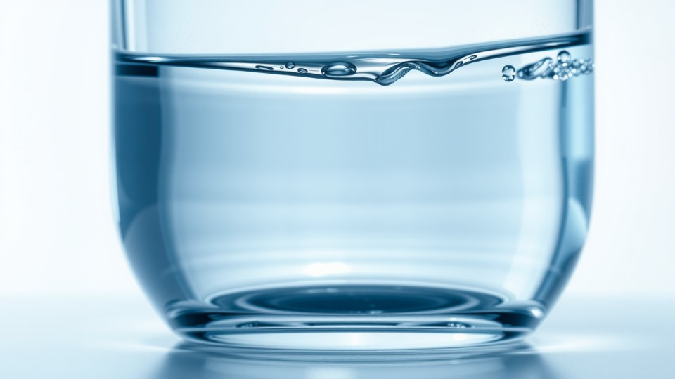

Вода. Физические и химические свойства воды.
Вода — уникальное вещество с особыми физическими и химическими свойствами. Она обладает высокой теплоёмкостью и теплопроводностью, что делает её важным регулятором климата. Химически вода состоит из кислорода и водорода, образуя полярные молекулы, что обуславливает её способность растворять множество веществ.

Slide 2

Определение воды
Вода — это химическое соединение водорода и кислорода. Она является жизненно важным веществом для всех организмов. Вода обладает уникальными физическими и химическими свойствами.

Slide 3

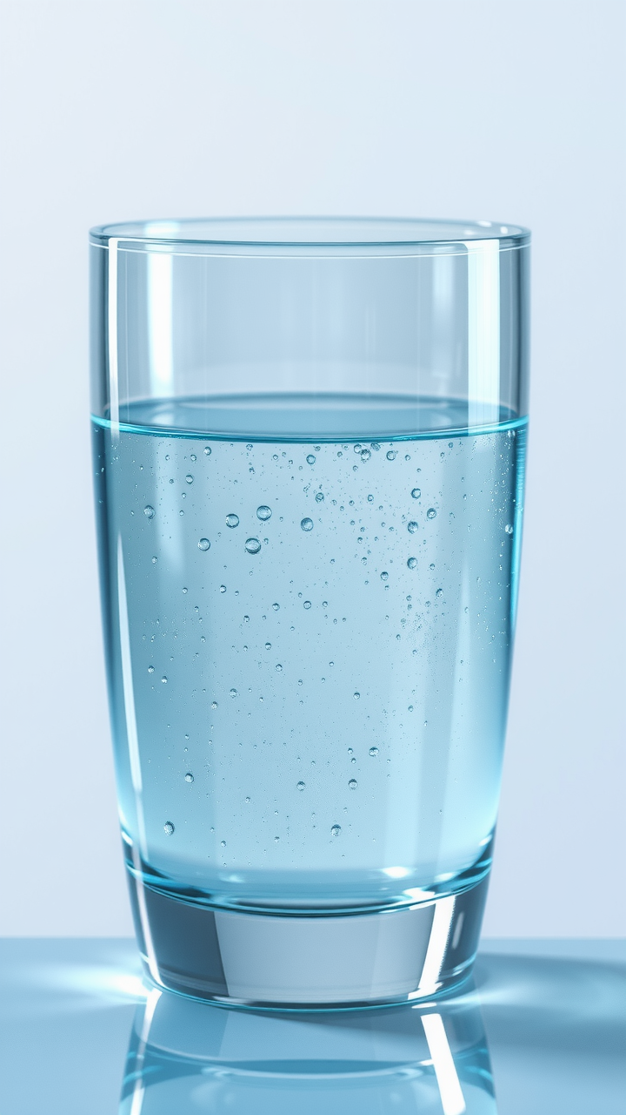
Физические свойства воды
Вода — бесцветная жидкость без запаха и вкуса. Она обладает высокой теплоёмкостью и теплопроводностью, что делает её важным регулятором климата. Плотность воды максимальна при 4 °C, что обеспечивает выживание водных организмов в холодное время года.

Slide 4

Агрегатные состояния воды
Вода может находиться в трёх агрегатных состояниях: жидком, твёрдом (лёд) и газообразном (пар). Эти состояния определяются температурой и давлением. Переход между ними называется фазовым переходом.

Slide 5
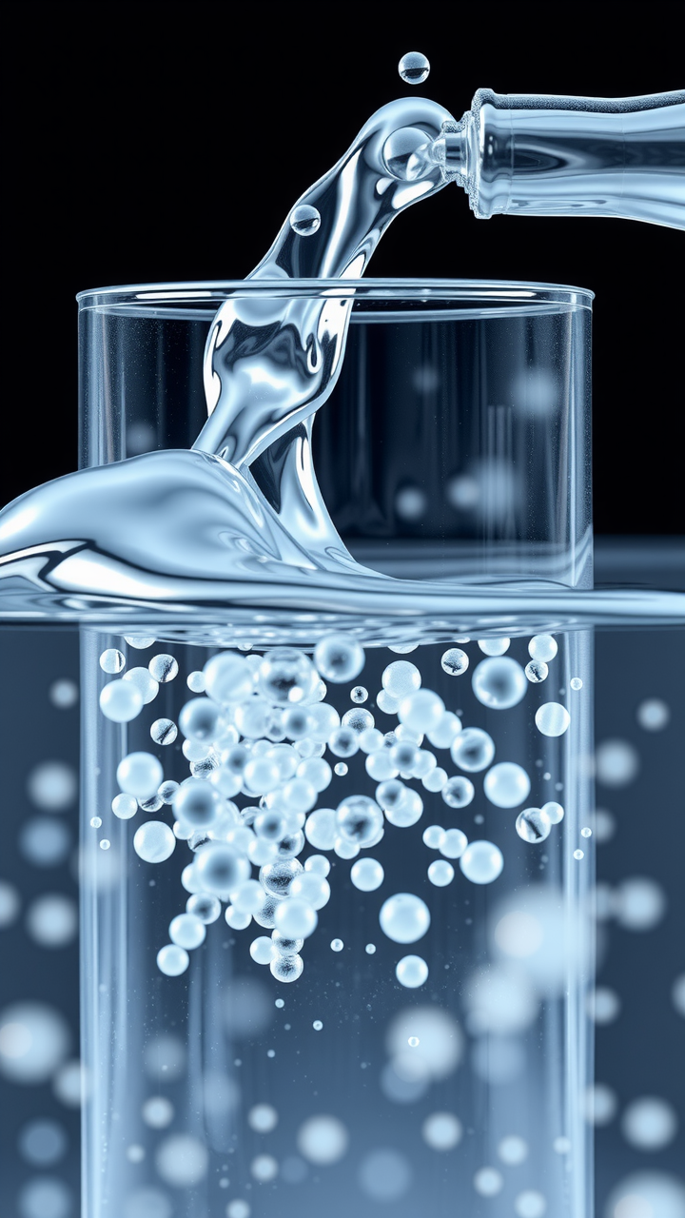

Химические свойства воды
Вода обладает уникальными химическими свойствами. Она может вступать в реакции с различными веществами, образуя новые соединения. Например, вода реагирует с металлами, образуя гидроксиды и выделяя водород. Также она участвует в гидролизе, разлагая сложные вещества на более простые.

Slide 6

Взаимодействие воды с металлами
Вода может вступать в химические реакции с некоторыми металлами, образуя гидроксиды и выделяя водород. Реактивность металлов в воде зависит от их положения в ряду активности. Взаимодействие воды с активными металлами, такими как натрий или калий, протекает более бурно.

Slide 7
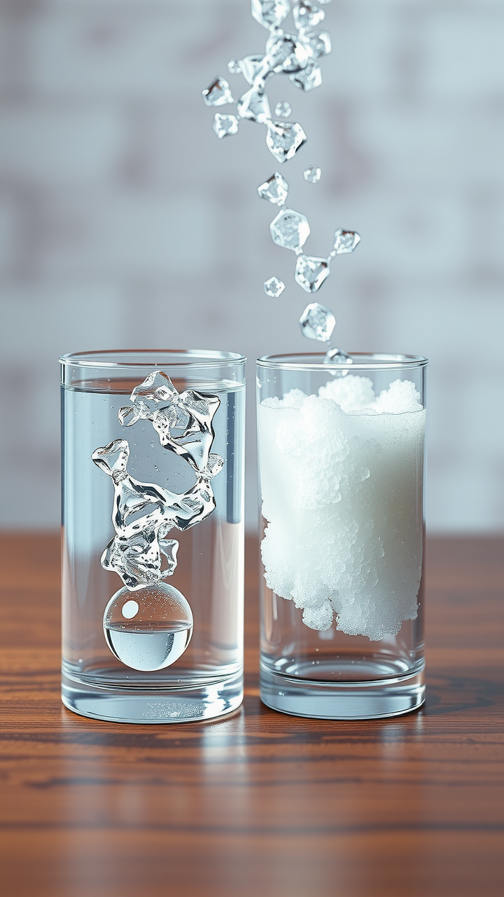
Взаимодействие воды с неметаллами
Вода взаимодействует с неметаллами, образуя кислоты или основания. Например, при взаимодействии воды с углекислым газом образуется угольная кислота, а с натрием — щёлочь. Эти реакции важны для понимания химических свойств воды.

Slide 8
Растворимость веществ в воде
Растворимость — это способность вещества образовывать однородную смесь с водой. Некоторые вещества хорошо растворяются в воде, другие — плохо или не растворяются вовсе. Растворимость зависит от температуры и природы растворяемого вещества.

Slide 9
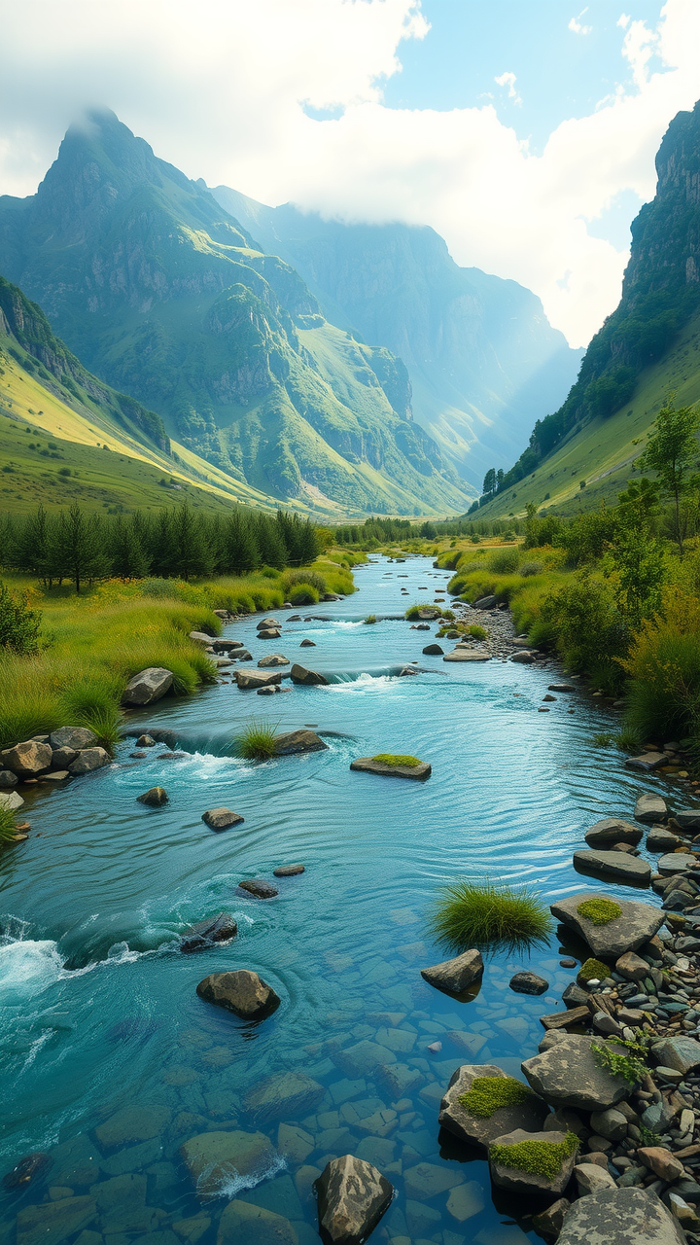
Роль воды в природе
Вода — основа жизни на Земле. Она участвует в круговороте веществ, обеспечивая существование и развитие флоры и фауны. Без воды невозможны многие химические и биологические процессы в природе.

Slide 10
Значение воды для живых организмов
Вода — основа жизни на Земле. Она является универсальным растворителем и участвует во всех биохимических процессах в организмах. Недостаток воды может привести к серьёзным нарушениям в работе клеток и органов.

Slide 11
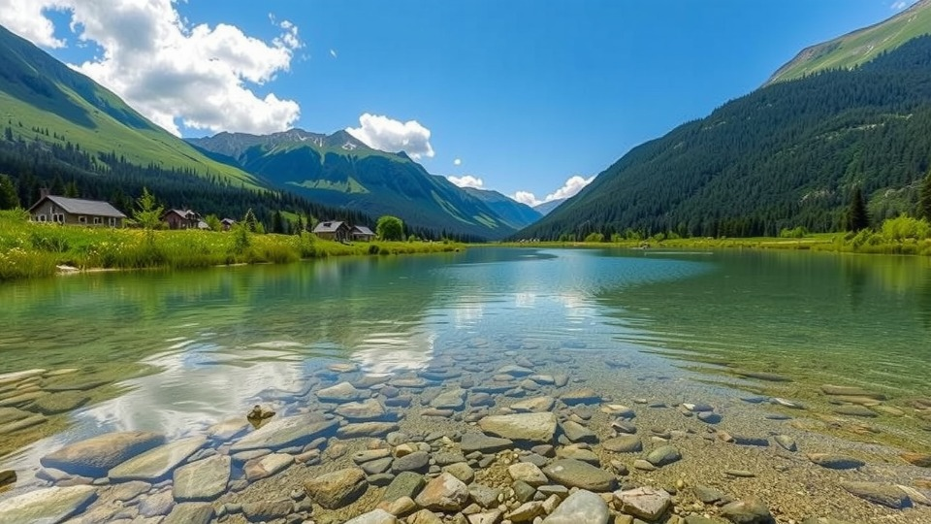

Проблемы, связанные с водой
Вода — незаменимый ресурс, однако её доступность и качество могут быть ограничены из-за загрязнения и истощения водных источников. Проблемы, связанные с водой, включают нехватку чистой питьевой воды и ухудшение состояния водоёмов из-за промышленных и сельскохозяйственных стоков. Важно сохранять и рационально использовать водные ресурсы для обеспечения будущих поколений.

Slide 12
Охрана водных ресурсов
Водные ресурсы нуждаются в охране для сохранения экосистем и обеспечения чистой питьевой водой. Загрязнение водоёмов приводит к гибели флоры и фауны, а также негативно влияет на здоровье людей. Рациональное использование и очистка воды — ключевые меры по охране водных ресурсов.

Slide 13
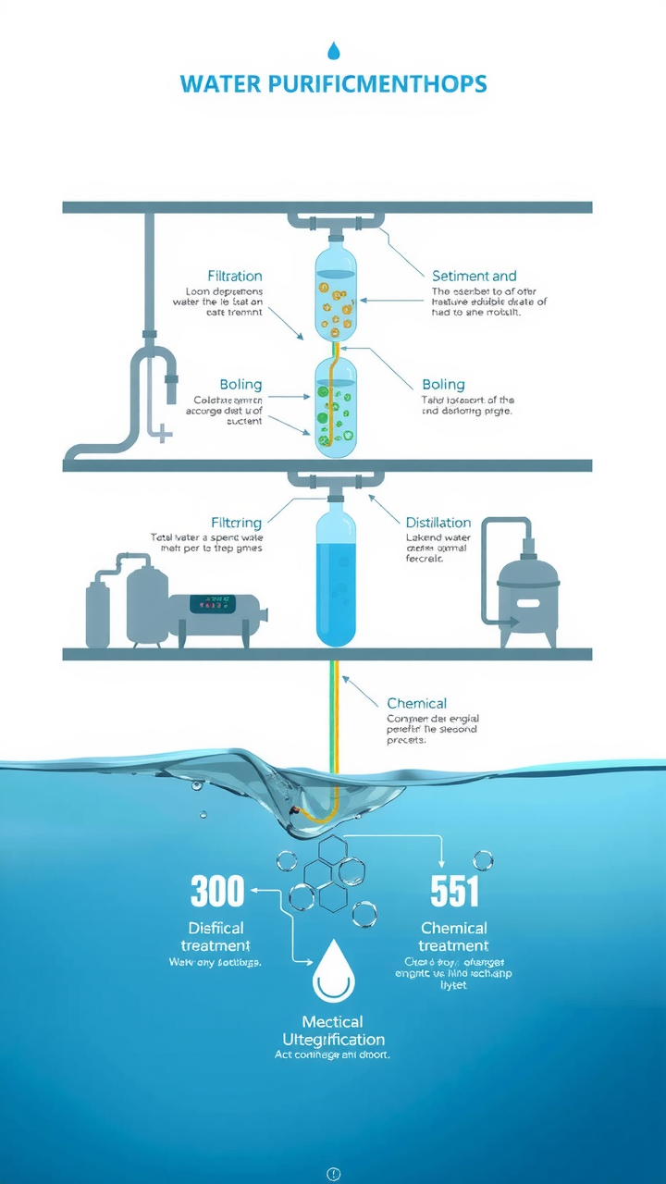
Способы очистки воды
Существуют разные способы очистки воды: фильтрация, отстаивание, кипячение, дистилляция и химическая очистка. Каждый метод имеет свои преимущества и применяется в зависимости от целей и качества исходной воды.

Slide 14
Круговорот воды в природе
Вода в природе непрерывно циркулирует, переходя из одного состояния в другое. Испарение с поверхности водоёмов и почвы ведёт к образованию облаков. Выпадение осадков пополняет запасы воды в реках, озёрах и подземных источниках.

Slide 15
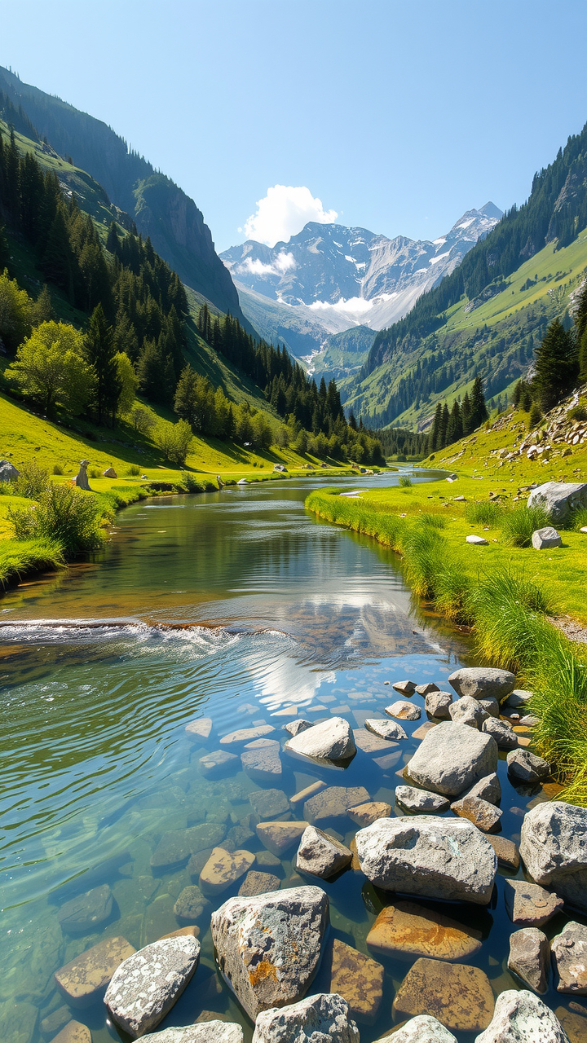
Заключение
Вода — уникальное вещество с удивительными физическими и химическими свойствами. Её способность растворять множество веществ и участвовать в химических реакциях делает её незаменимой для жизни на Земле. Изучение воды помогает лучше понять природные явления и важность сохранения водных ресурсов.

